Slide 2
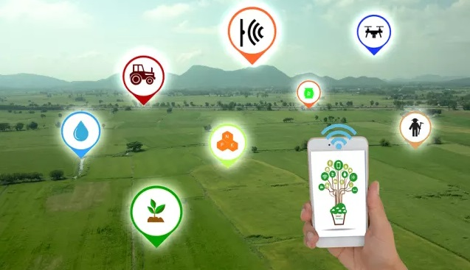
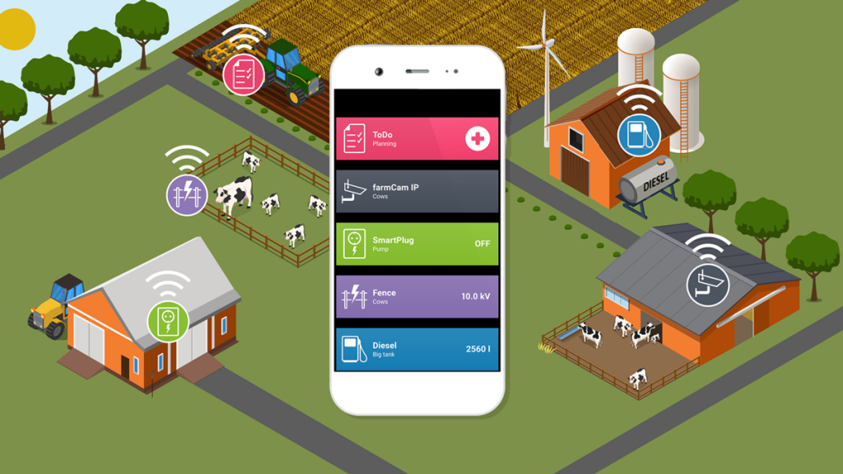
ПРОИЗВОДСТВО
3
Точное земледелие
SMART фермы – молочное и мясное направление
Повышение производительности труда и урожайности, снижение себестоимости
Повышение производительности труда и продуктивности, снижение себестоимости
Электронные карты по пашням
Пилот по метеостанциям
Создание условий для ИТ-компаний
Электронные карты пастбища
Пилотные смарт фермы
Организация семинаров и тренингов
Цифровые и базовые фермы
Пилот 9-ти
хозяйств
Цифровые и базовые фермы
Декабрь
2018
Декабрь
2018
Декабрь
2018
Январь
2019
Декабрь
2021
Декабрь 2018
Июль 2019
Декабрь 2019
Декабрь 2021
к 2022 году создание 10 «цифровых ферм»
и 2000 «продвинутых» ферм по всей Республике
к 2022 году создание 10 «цифровых ферм»
и 2000 «продвинутых» ферм по всей Республике

Slide 3
Элементы точного земледелия*
4
Уровень внедрения | РАСТЕНИЕВОДСТВО
 | Электронные карты полей | Почвенный анализ/электронные агрохимические картограммы | Датчики расхода ГСМ | GPS трекеры | Программное обеспечение по управлению процессами | Метеостанции/метеоданные | Электронная карта сорняков | Датчики урожайности | Автоматическое управления движением | Дифференцированное внесение семян/удобрений | Дифференцированное внесение средств защиты растений
I уровень «Цифровая ферма» | + | + | + | + |  | + | + | + | + | + | +
II уровень «Продвинутый» | + | + | + | + | + | + | +
III уровень «Базовый» | + | +
С развитием технологий набор элементов будет дополняться

Slide 4
«Эволюция» хозяйств к цифровой ферме
5
Датчики урожайности
(устройство для определения урожайности и влажности зерна с единицы площади с учетом местоположения комбайна и неровностей поля)
Автоматическое управление движением
(движение сельхозтехники в соответствии с заданными параметрами поля)
Дифференцированное внесение семян/удобрений
(внесение удобрений и семян в зависимости элементов почвы)
Дифференцированное внесение средств защиты растений
(внесение средств защиты растений в зависимости от степени засоренности сельхоз. культур)
I уровень «Цифровая ферма»
Датчики расхода ГСМ
(прибор, установленный в топливный бак сельхозтехники для анализа расходов и его оптимального использования)
GPS трекеры
(устройство для спутникового слежения за техникой, животными и другими объектами)
Программное обеспечение по управлению процессами
(система мониторинга и управления производственными процессами )
Установка метеостанций
(контроль за влажностью почвы, получение погодных данных в онлайн режиме, прогноз некоторых заболеваний и появления насекомых)
Создание карты сорняков (составление электронной карты для учета сорной растительности в целях определения характера и степени засоренности сельхоз. культур)
II уровень «Продвинутый»
Электронные карты полей
(нанесение границ земельного участка в информационной системе)
Создание почвенной агрохимической картограммы (электронная карта, на которой показаны слои почвы, обогащенные питательными веществами)
III уровень «Базовый»
С развитием технологий набор элементов будет дополняться

Slide 5
Точное земледелие
6
5
Продвинутые фермы
Цифровые фермы
Регион
*2018 г.
2022 г.
*2018 г.
2022 г.
Костанайская область
4
159
143
4
1
Алматинская область
8
158
143
3
1
3
158
Карагандинская область
143
2
1
1
158
1
Туркестанская область
143
1
Акмолинская область
35
159
143
0
1
21
158
Павлодарская область
143
0
1
Кызылординская область
158
14
143
0
1
Актюбинская область
7
158
0
143
1
Северо-Казахстанская область
7
159
143
0
1
6
158
Западно-Казахстанская область
143
0
1
Восточно-Казахстанская область
5
158
143
0
1
Жамбылская область
3
158
143
0
1
Атырауская область
0
50
0
142
1
Мангистауская область
0
50
142
0
1
Итого по РК
114
2000
14
2000
10
ЦЕЛЬ: к 2022 году создание 10 «цифровых ферм» и 2000 «продвинутых» ферм по всей республике
* по предварительной информации МИО
3
0
50
0
50

